Slide 1
Notification
陳健文

Slide 2
什麼是 Notification ?
通知 - 當某特定事件發生或進入某些重要的狀態時，可顯示在螢幕上方或密碼輸入畫面中的訊息框。
常用來顯示推播訊息、播放狀態、作業進度與提醒訊息…
以 Notification Builder 來建構通知，透過 Notification Manager 來發佈
Android 4.1 (API Level 16) 加入大型畫面支援

Slide 3
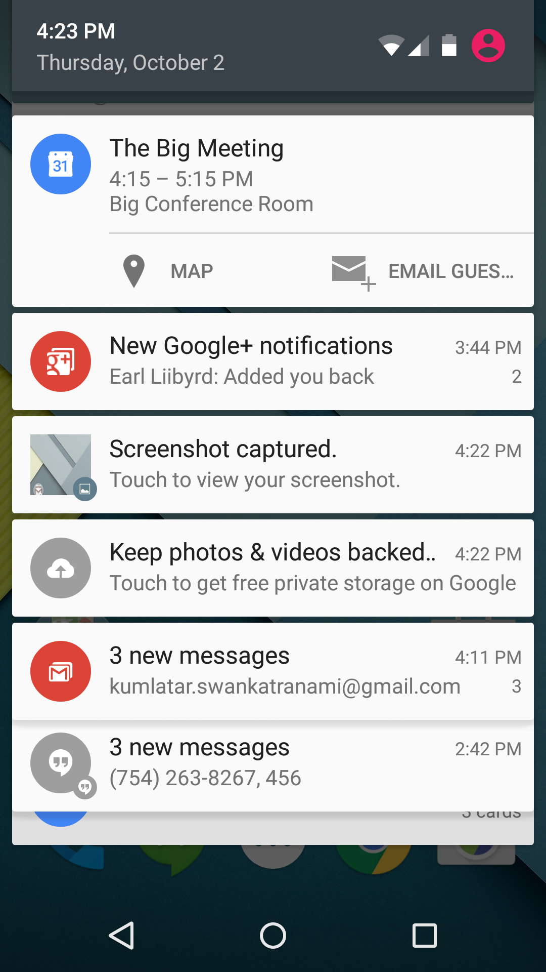


Slide 4
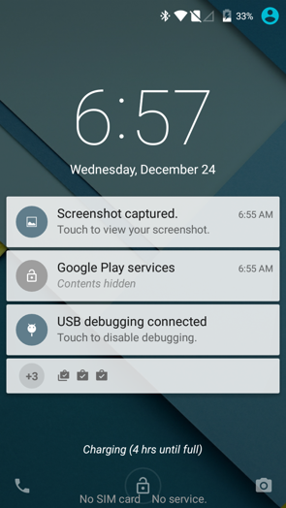

Slide 5
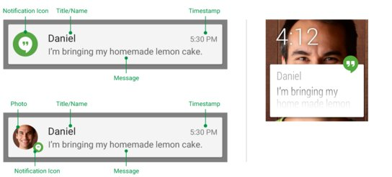
Android 5.0 之後

Slide 6
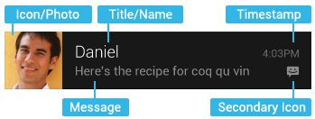
Android 4.4 之前

Slide 7
發佈 Notification 的流程
取得 Notification Manager
製作 Notification Builder
在 Builder 中設定 Notification 的各種屬性
設定 PendingIntent 以在點按通知動作鈕時發出意圖
透過 Builder 製作 Notification
透過 Notification Manager 發佈 Notification

Slide 8
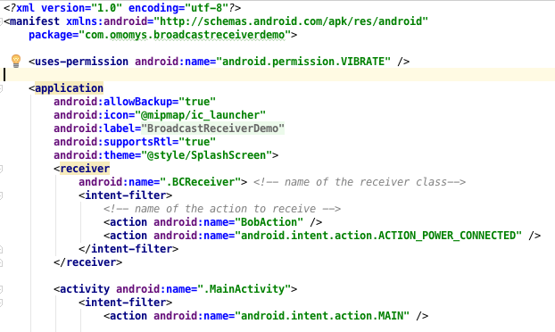
取得震動權限

Slide 9
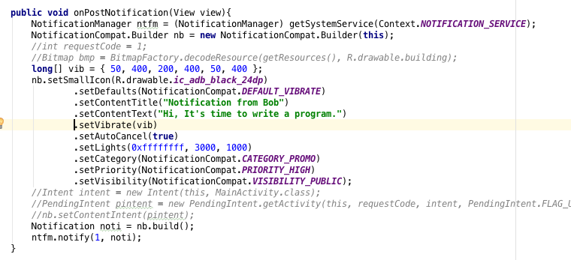
建立 Notification Manager 與 Builder

Slide 10
建立並發佈 Notification

Slide 11
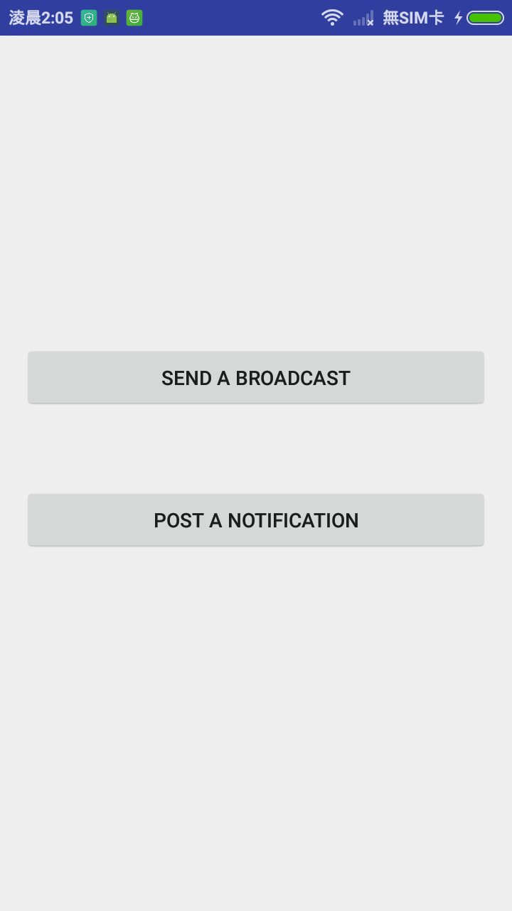

Slide 12
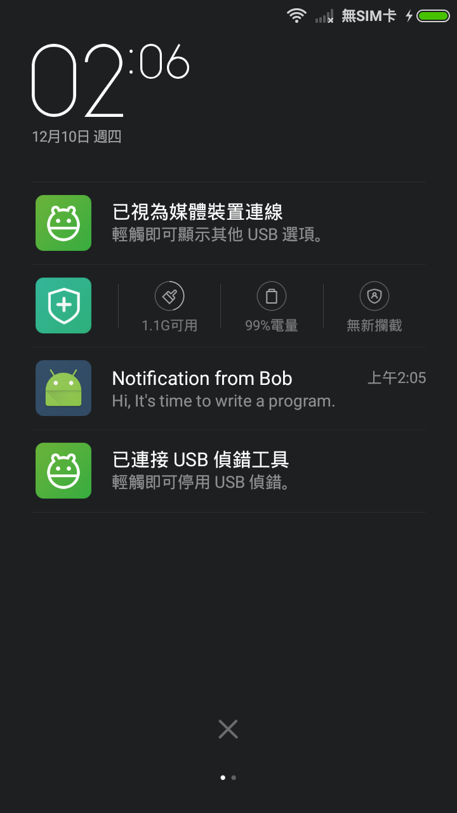

Slide 13
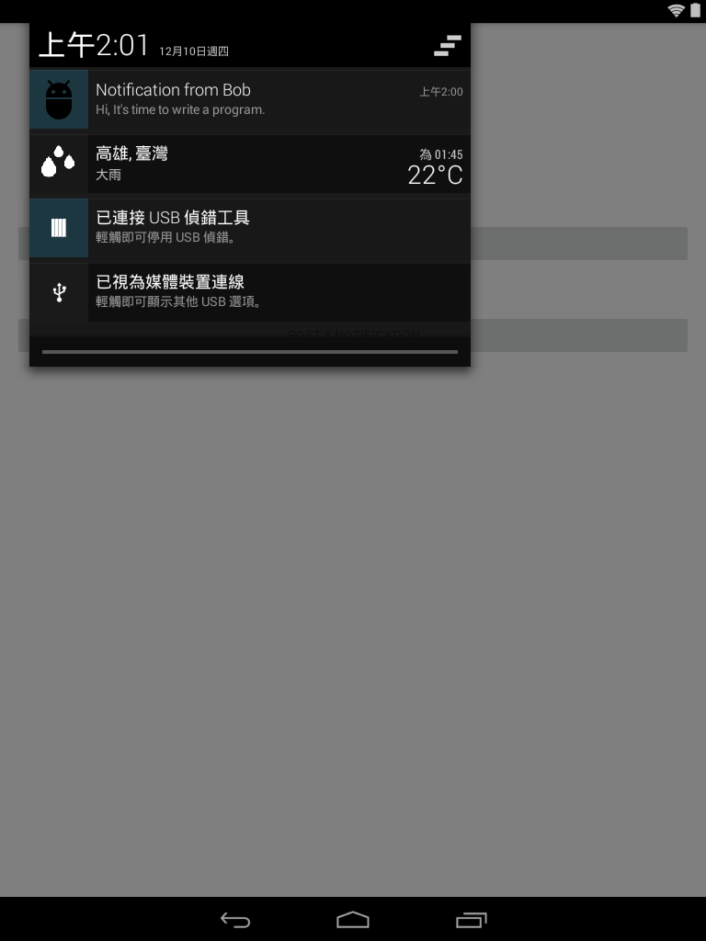

Slide 14
設定 PendingIntent
PendingIntent 為可預先發送並在特定時機啟動的 Intent
一般的 Intent 是程式發出後，系統即發給接收對象。
PendingIntent 可預先設定好觸發的方式，先在系統中等待，待觸發時機到了，才發送給接收對象。
先產生 Intent，再將 Intent 包裝成 PendingIntent。
自身能保有 Context (執行環境)狀態的 Intent

Slide 15
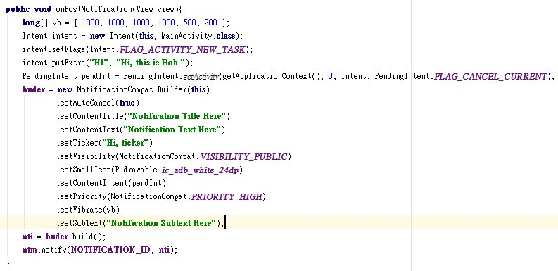

Slide 16
Demo

